Slide 1
Центр творчества:

Slide 2
Центр физической культуры:

Slide 3
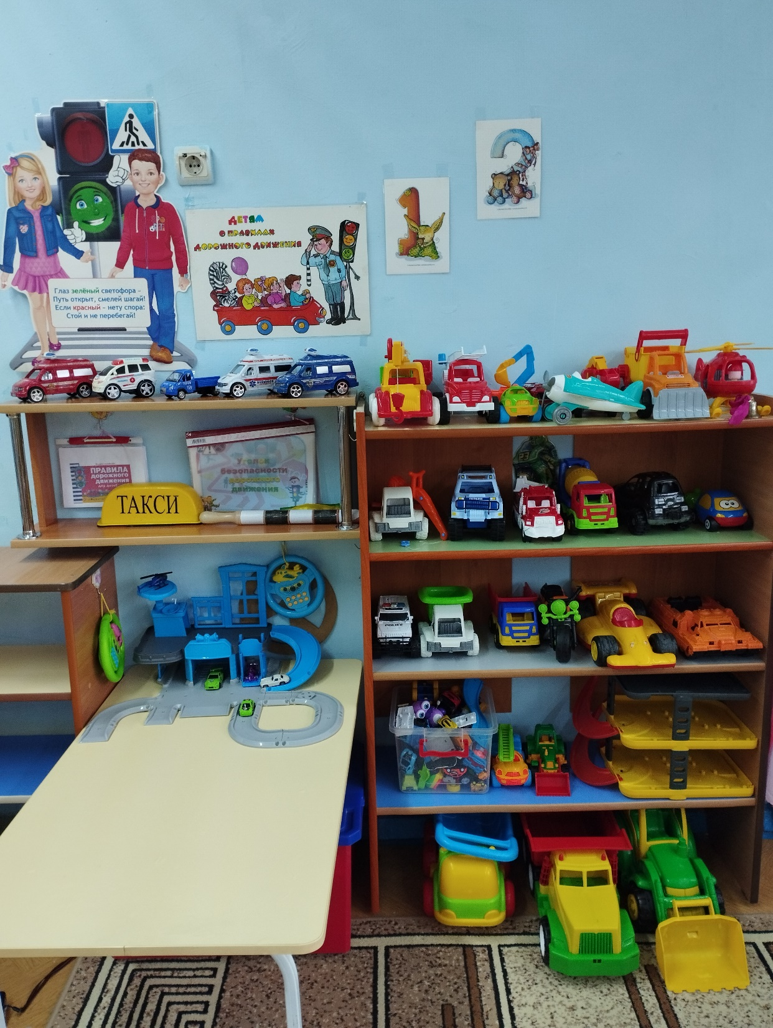
Центр безопасности

Slide 4
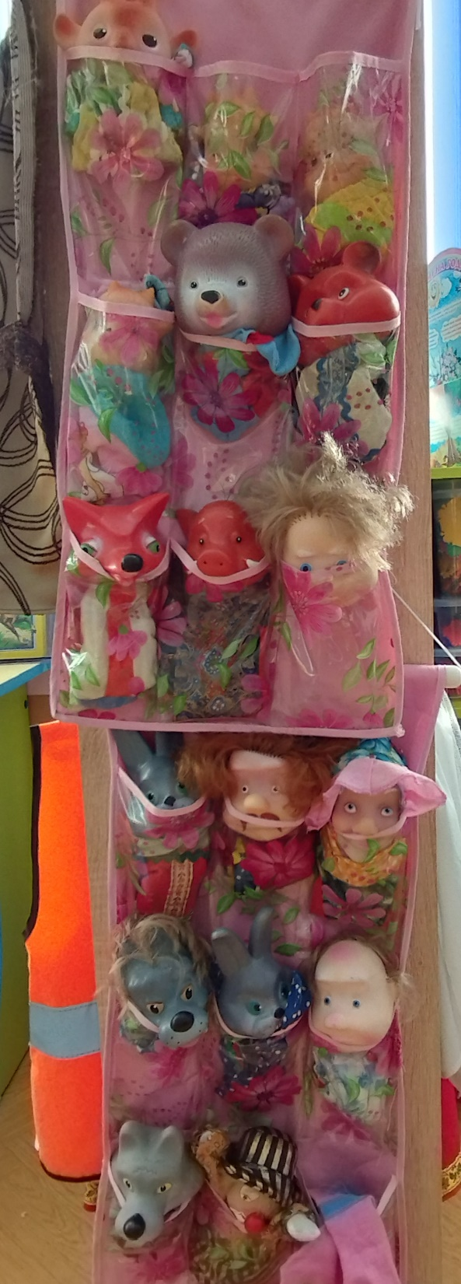
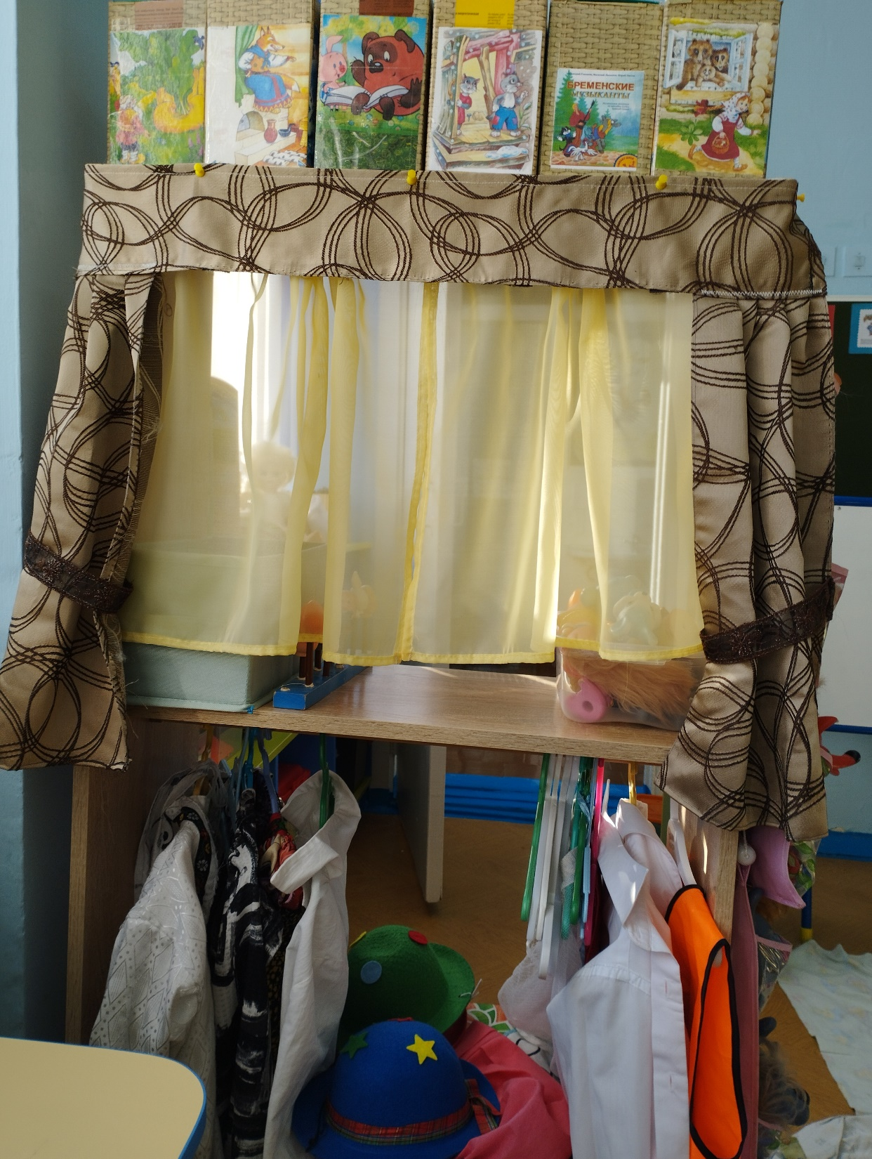
Центр музыки и театра

Slide 5
Центр сенсорики и мелкой моторики

Slide 6
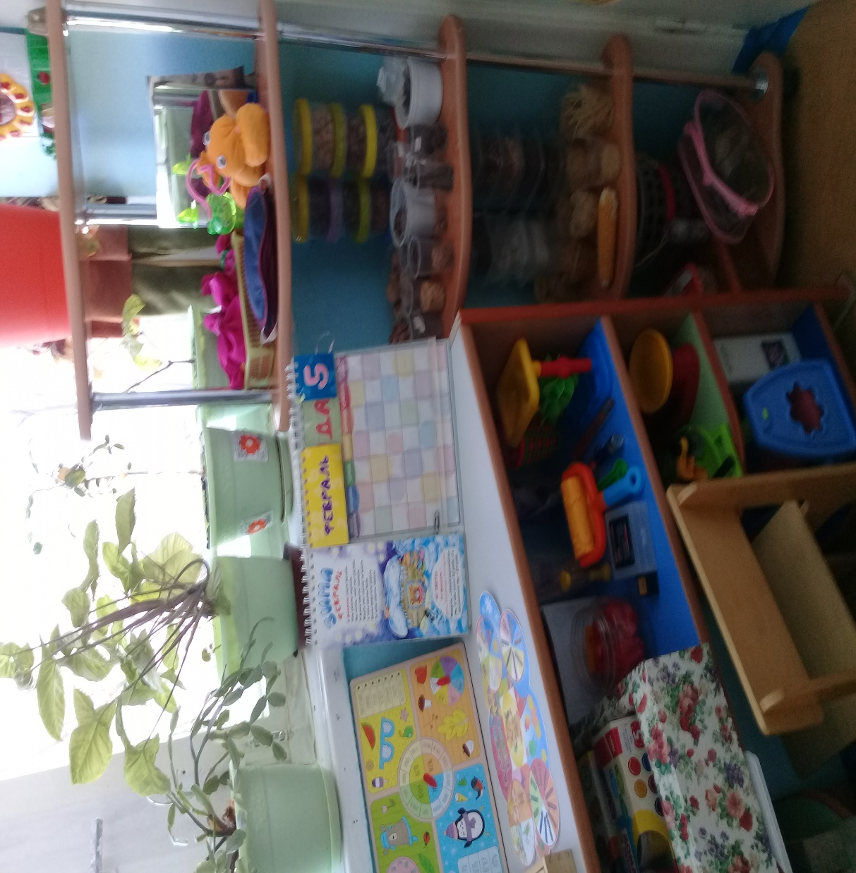
Центр природы и экспериментирования

Slide 7
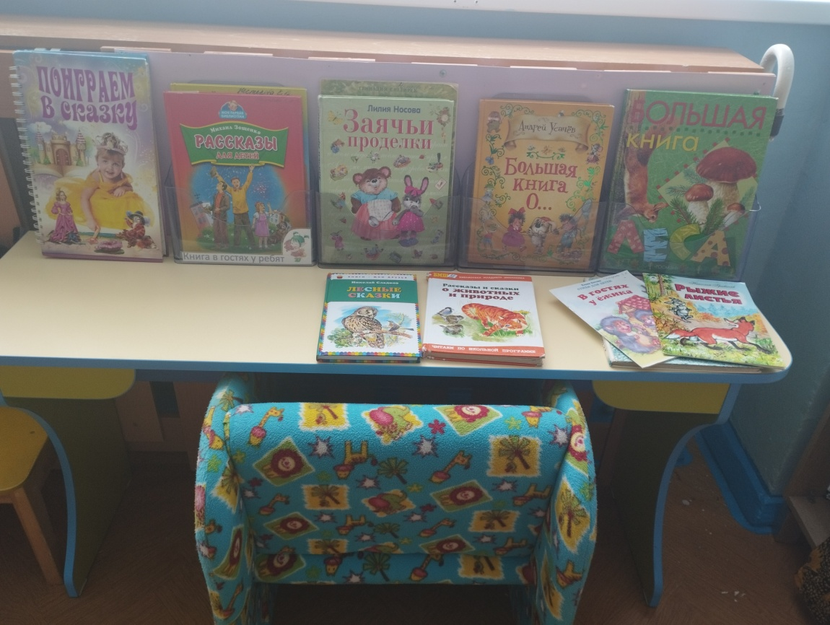
Центр речевого развития

Slide 8
Центр математики

Slide 9
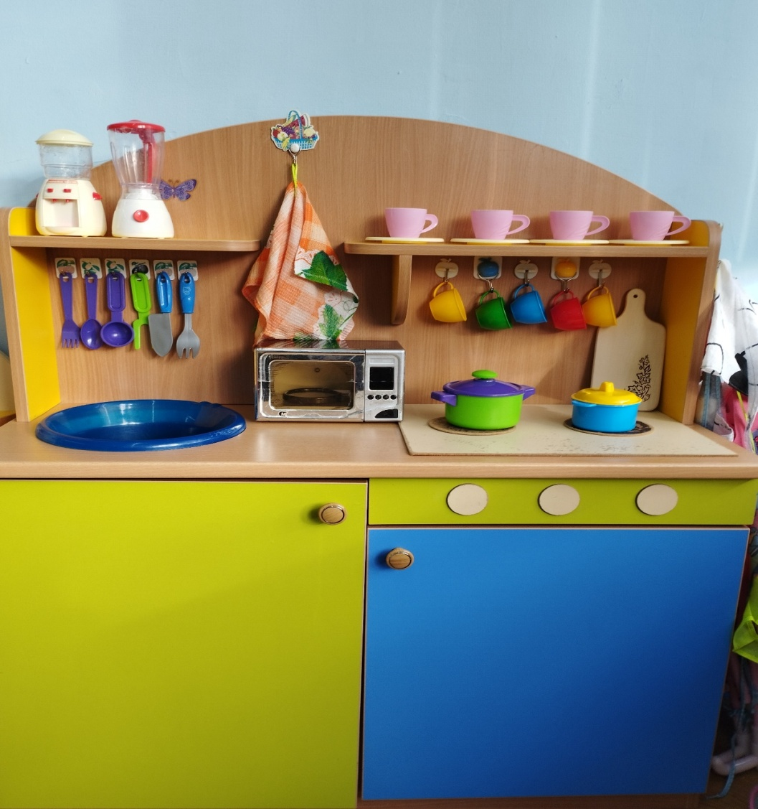
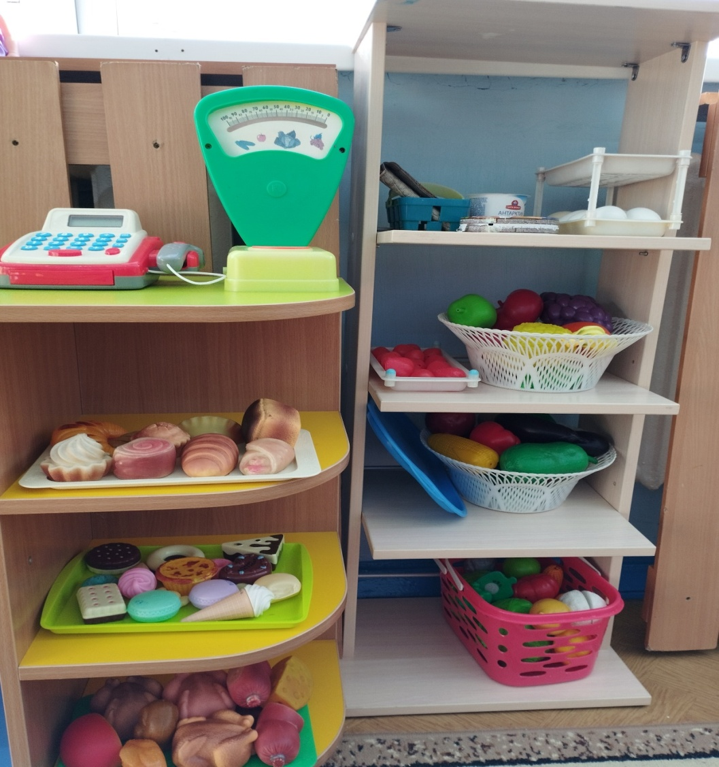
Центр сюжетно-ролевой игры

Slide 10
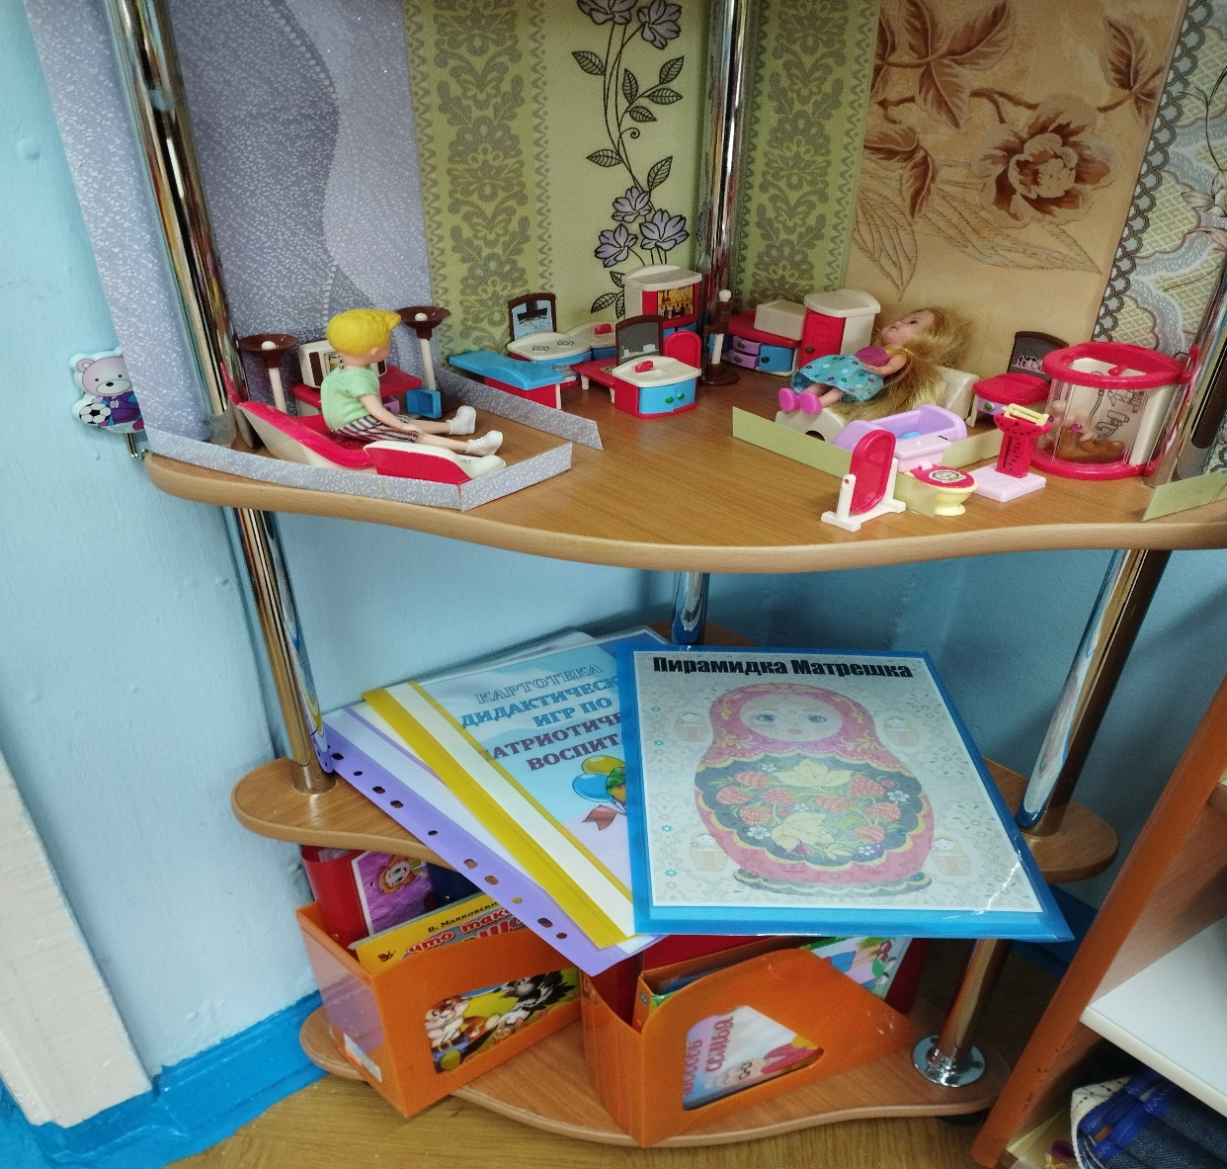
Центр патриотического воспитания
.

